Slide 1
Escuela Normal De Educación Preescolar
Licenciatura en educación preescolar
Nombre del estudiante normalista: Frida Alejandra Picazo Montecillos
Grado: 2 Sección: A Número de Lista: 23
Institución de Práctica:
Jardín de niños Estela Victoria Barragán de la Fuente
Clave: 05DJN11221U Zona Escolar: 115
Grado en el que realiza su práctica: Grupo mixto (2° y 3°)
Nombre del Profesor(a) Titular: María Cecilia Cárdenas Narro_
Total de alumnos: 34 Niños: 19 Niñas: 15
Periodo de Práctica: _20 a 31 de marzo

Slide 2
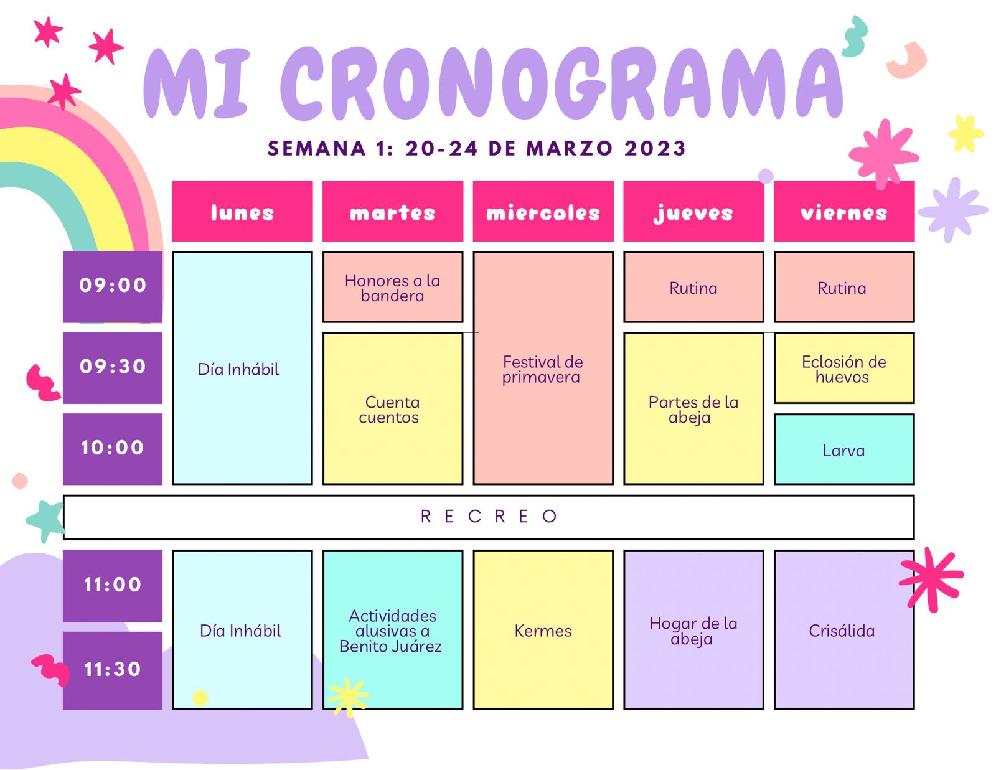

Slide 3
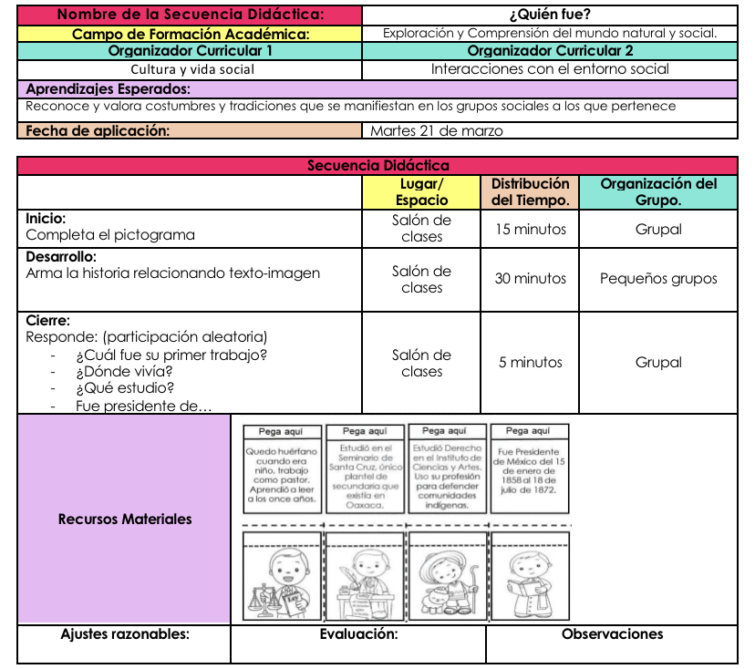
Jardín de niños “Estela Victoria Barragán de la Fuente” T.M
Clave: 05DJN11221U Z.E 115 Sector
Boulevard Venezuela Sn, 25084 Saltillo, Coahuila De Zaragoza
Grado: 2 y 3 Sección: C H: 19 M: 15 T: 34
Planeación Didáctica

Slide 5
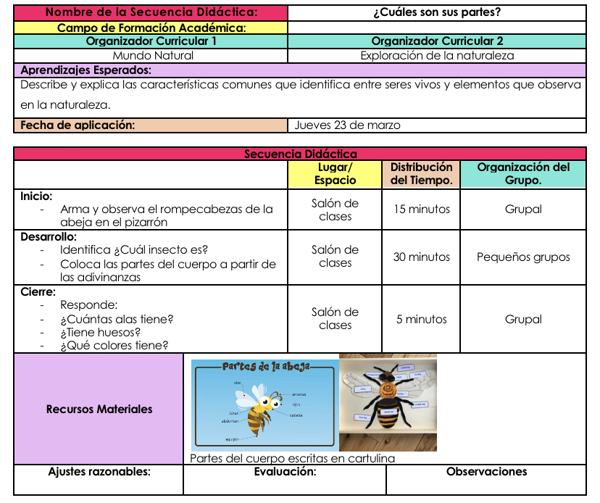
Jardín de niños “Estela Victoria Barragán de la Fuente” T.M
Clave: 05DJN11221U Z.E 115 Sector
Boulevard Venezuela Sn, 25084 Saltillo, Coahuila De Zaragoza
Grado: 2 y 3 Sección: C H: 19 M: 15 T: 34
Planeación Didáctica

Slide 7
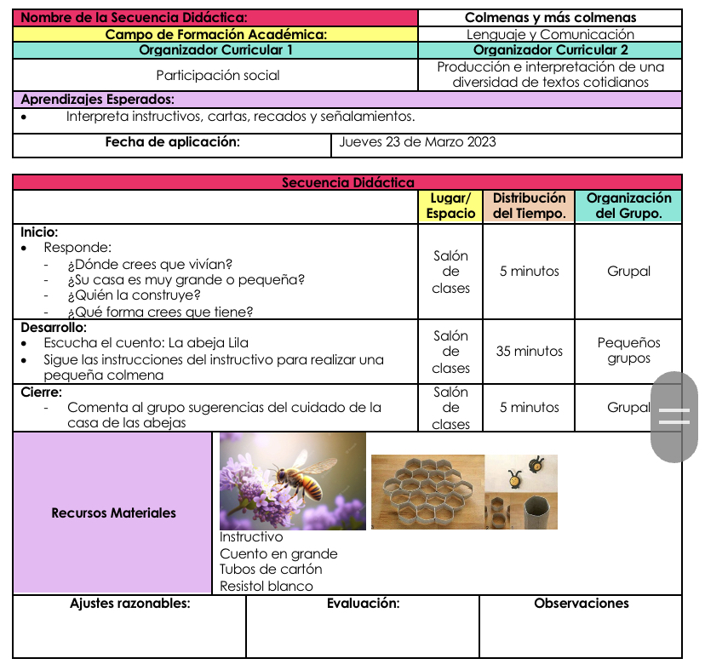
Jardín de niños “Estela Victoria Barragán de la Fuente” T.M
Clave: 05DJN11221U Z.E 115 Sector
Boulevard Venezuela Sn, 25084 Saltillo, Coahuila De Zaragoza
Grado: 2 y 3 Sección: C H: 19 M: 15 T: 34
Planeación Didáctica

Slide 9
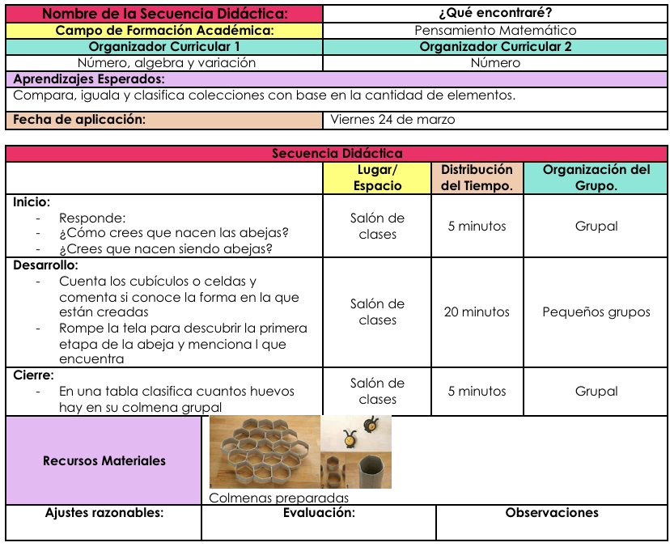
Jardín de niños “Estela Victoria Barragán de la Fuente” T.M
Clave: 05DJN11221U Z.E 115 Sector
Boulevard Venezuela Sn, 25084 Saltillo, Coahuila De Zaragoza
Grado: 2 y 3 Sección: C H: 19 M: 15 T: 34
Planeación Didáctica

Slide 11
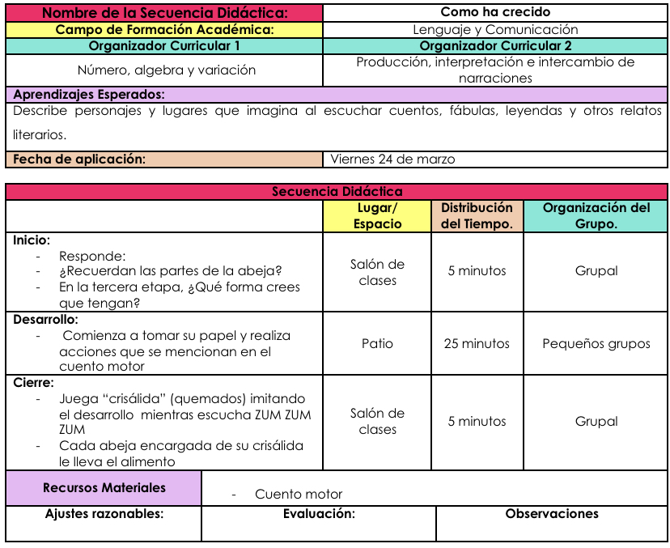
Jardín de niños “Estela Victoria Barragán de la Fuente” T.M
Clave: 05DJN11221U Z.E 115 Sector
Boulevard Venezuela Sn, 25084 Saltillo, Coahuila De Zaragoza
Grado: 2 y 3 Sección: C H: 19 M: 15 T: 34
Planeación Didáctica

Slide 13
PLAN
“EXPERIMENTOS E INVESTIGAMOS SOBRE LAS PLANTAS”
SEMANA: 27 AL 31 DE
MARZO DEL 2023.

Slide 14
LUNES 27 MARZO | MARTES 28 MARZO | MIÉRCOLES 29 MARZO | JUEVES 30 MARZO | VIERNES 31 MARZO
CONOCIENDO QUE NECESITA UNA PLANTA | MI GERNIMADO DE FRIJOL | LOS ECOSISTEMAS | ELABORAR SEÑOR CABEZA DE PASTO | CONSEJO TECNICO 5° SESION

Slide 15
LUNES 27 DE MARZO DEL 2023.
Nombre de la actividad: CONOCIENDO LAS PLANTAS Y SU CRECIMIENTO..
Campo de desarrollo: EXPLORACIÓN Y COMPRENSIÓN DEL MUNDO NATURAL Y SOCIAL.
Aprendizaje esperado:
Organizador curricular 1: Organizador curricular 2:
Materiales:
Inicio
HONORES A LA BANDERA, REGISTRO DE LA FECHA DE HOY, PASE DE LISTA, Conoce y explora las plantas Comenta la llegada de la estación de la primavera y cómo impacta en las plantas . Pasa al patio en él área verde para observar los árboles con cuidado.
Desarrollo
Contesta: ¿Qué observaron en los árboles?, ¿Cómo es su color? ¿Cómo crecen? ¿Qué necesitan para crecer? ¿Son seres vivos? ¿Qué tipos de plantas conoces?
Cierre
Realiza la ficha de trabajo .
Evaluación:

Slide 16
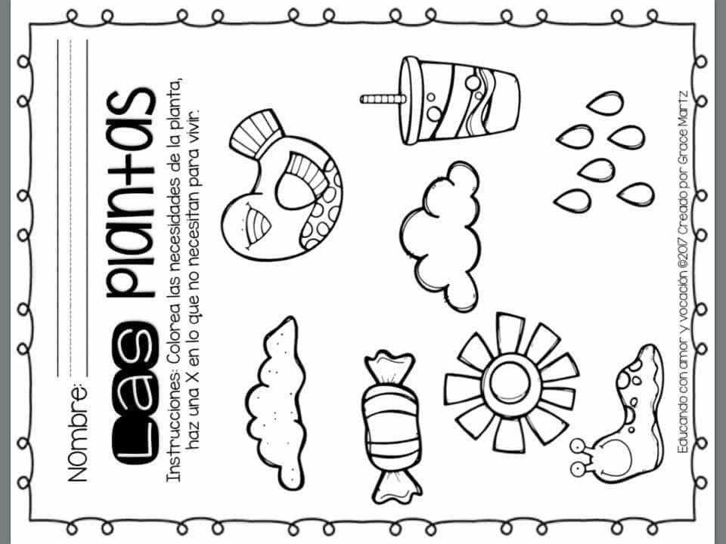

Slide 17
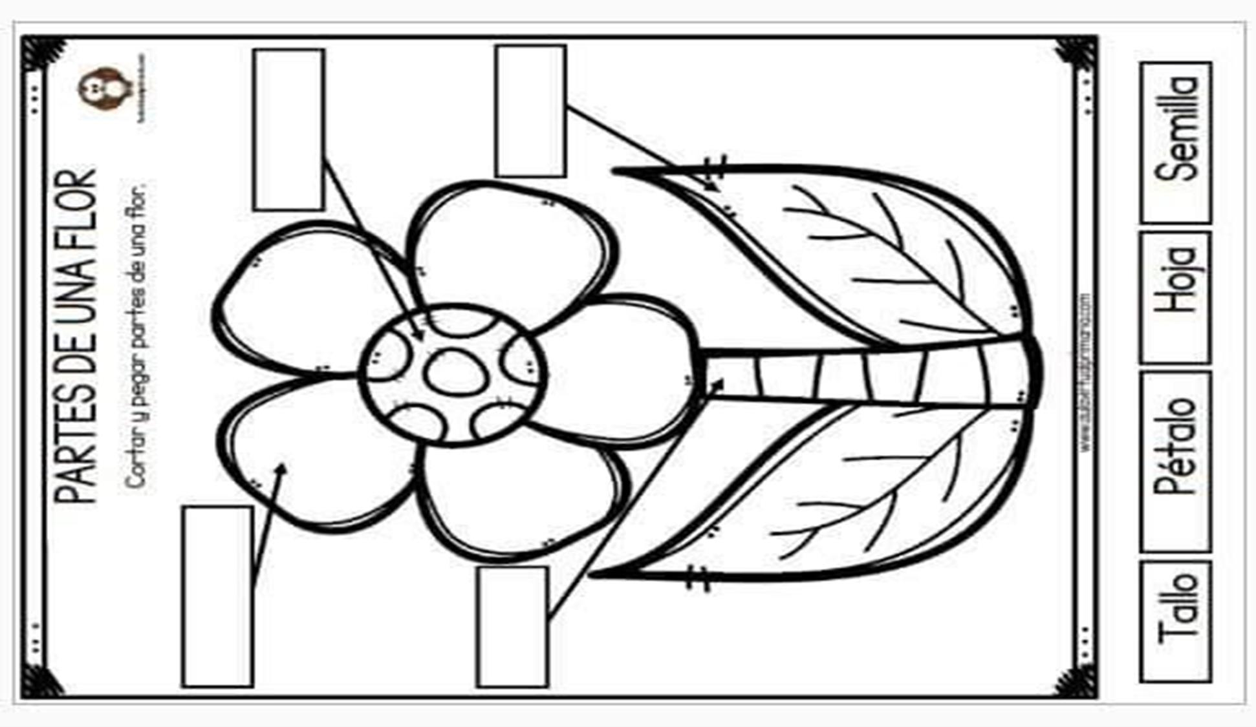

Slide 18
MARTES 28 DE MARZO DEL 2023.
Nombre de la actividad: EXPERIMENTO: MI GERMINADO DE FRIJOL
Campo de desarrollo:
Aprendizaje esperado:
Organizador curricular 1: Organizador curricular 2:
Materiales: PROYECTOR, VIDEO, SEMILLAS, FRIJOL, ALGODÓN, VASO, AGUA, LIBRETITA, LAPIZ, COLORES, TIJERAS ,RESISTOL.
Inicio
SALUDO CON UN CANTO, REGISTRAR LA FECHA Y PASE DE LISTA. Contesta ¿Para qué sirven las plantes? ¿Crees que son importantes?. Observa el video“APRENDEMOS SOBRE LAS PLANTAS” DE BARNEY EL CAMIÓN.
Desarrollo
Analiza los materiales y verifica que estén completos Escucha el procedimiento con atención Elabora el germidador Registra el crecimiento de su planta en la libreta. ++ CLASE DE MUSICA
CIERRE
Realiza la ficha de trabajo. LAS PLANTAS NECESITAN .. Menciona la hipótesis sobre las necesidades de las plantas Responde: ¿Crees que las plantas pueden crecer sin agua? O sin sol?.
Evaluación:

Slide 19
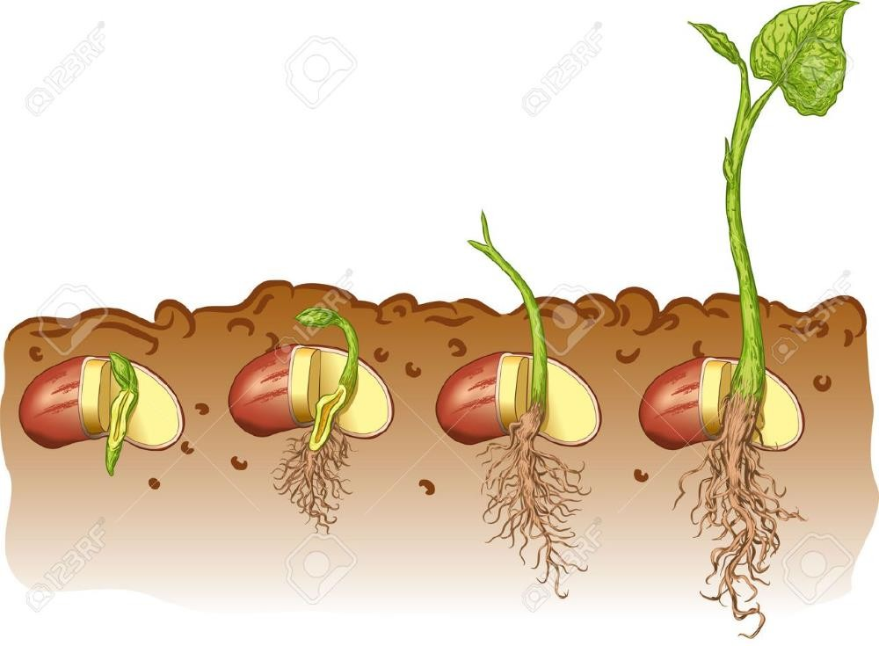

Slide 20
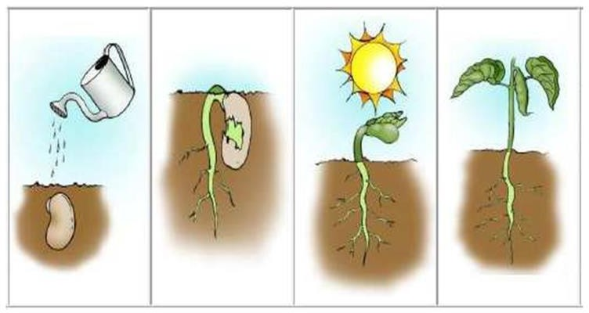

Slide 21
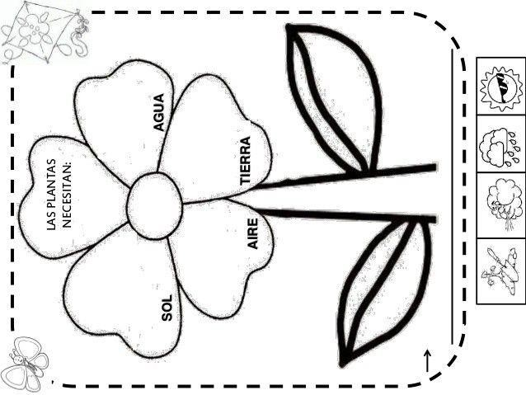

Slide 22
MIERCOLES 29 DE MARZO DEL 2023.
Nombre de la actividad: | LAS PLANTAS SEGÚN SU CLIMA Y LOS ECOSISTEMAS
Campo de desarrollo: EXPLORACIÓN Y COMPRENSIÓN DEL MUNDO NATURAL Y SOCIAL.
Aprendizaje esperado:
Organizador curricular 1: | Organizador curricular 2:
Materiales: cartulina, papel bond, recortes de plantas, Resistol. Tijeras,
Inicio
REGISTRO DE FECHA Y ASISTENCIA , RUTINA EN EL PATIO .
Escucha acerca de los ecosistemas y las plantas que pueden haber.
Desarrollo
Clasifica en las cartulinas de cada ecosistema las imágenes traídas de casa y lo describe
Cierre
Comparan las plantas, describen el ecosistema con todos las plantas que se presentaron y platica cuál es su favorito y porque
Evaluación:

Slide 23
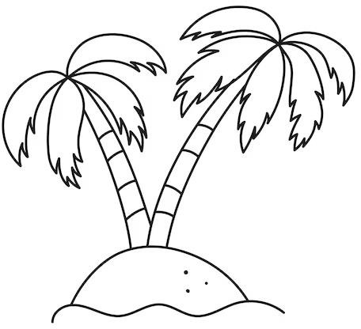

Slide 25
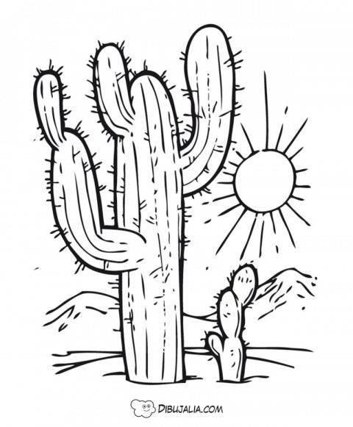

Slide 26
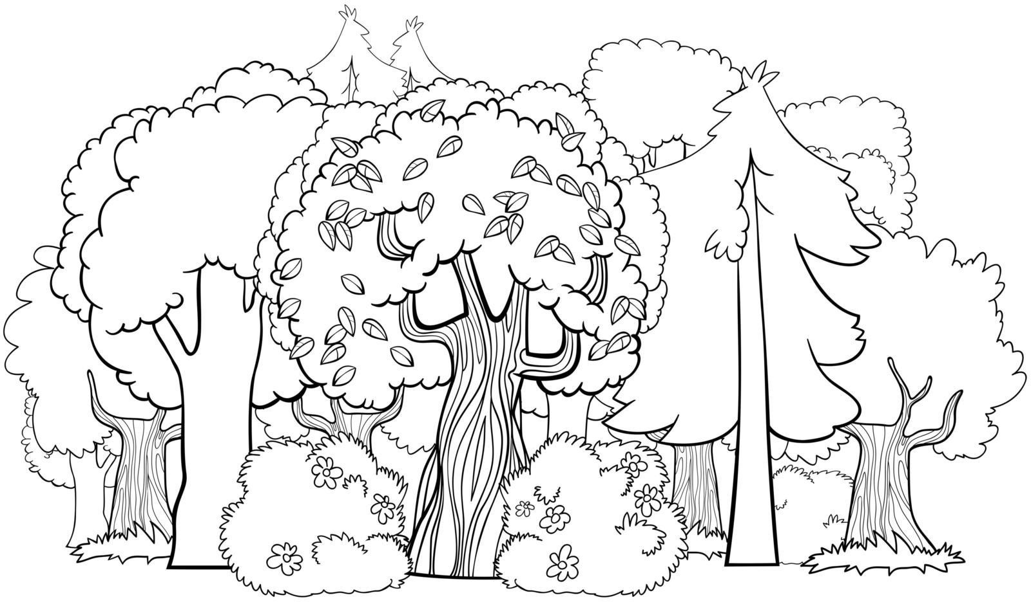

Slide 27
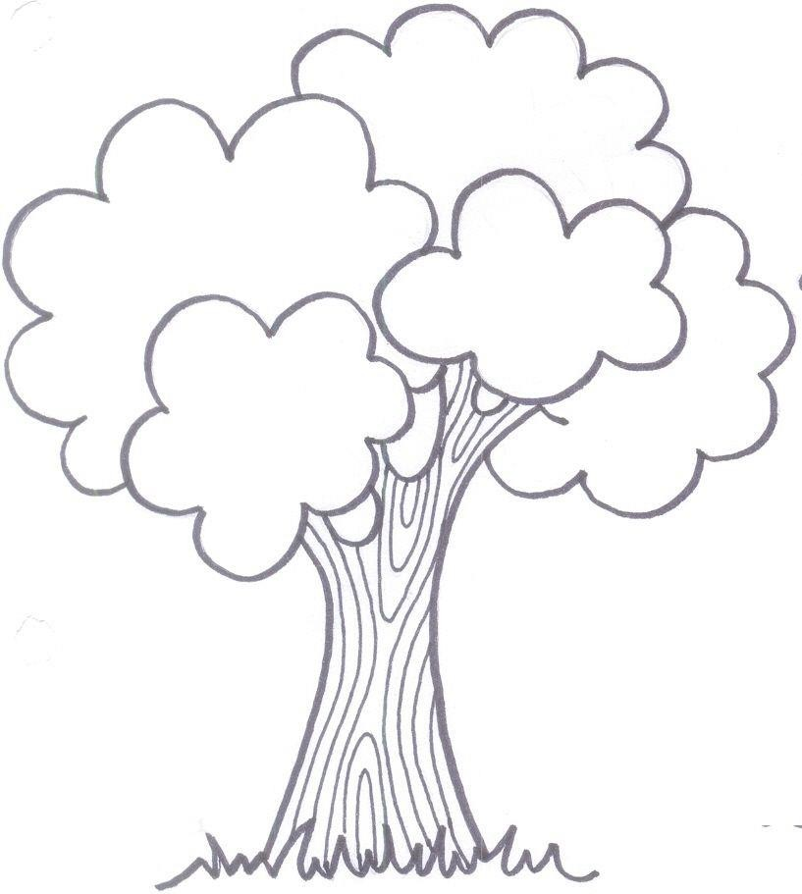
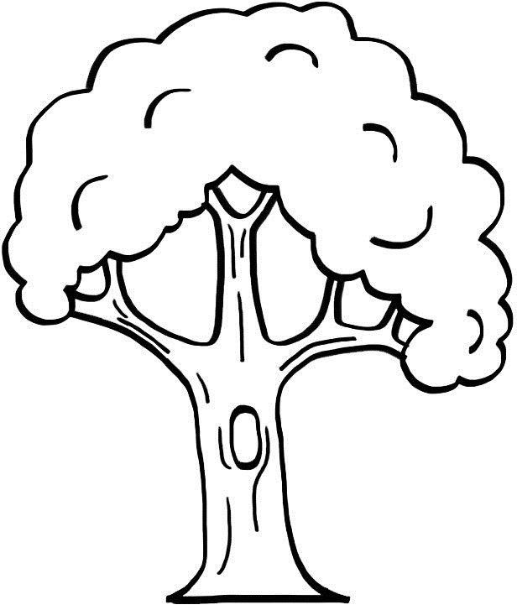

Slide 28
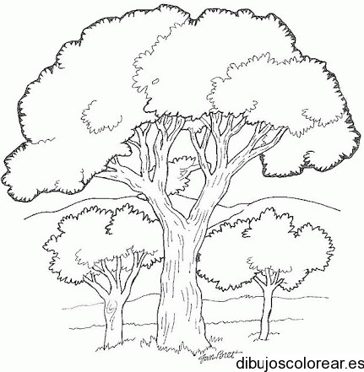
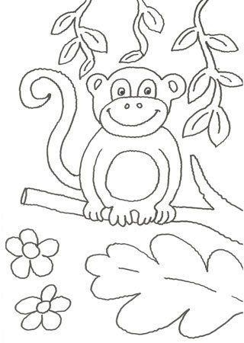

Slide 29
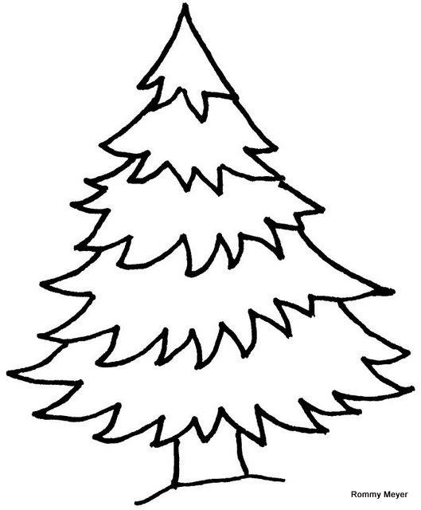

Slide 30
JUEVES 30 DE MARZO DEL 2023.
Nombre de la actividad: HAGAMOS UN SEÑOR CABEZA DE PASTO..
Campo de desarrollo:
Aprendizaje esperado:
Organizador curricular 1: | Organizador curricular 2:
Materiales: MEDIA, ASERRIN, TIERRA, ALPISTLE, OJOS MOVIBLES, LIGAS, PLATO DESECHABLE , FICHA DE TRABAJO .
Inicio
LA RUTINA , REGISTRO DE ASISTENCIA Y LUEGO CON EL REGISTRO DE FECHA.
Revisa el avance de su frijol Agrega un poco de agua si es necesario
Registra lo visto en la libreta
Desarrollo
Sigue los siguientes pasos que se presenta en el pizarrón acompañado de imágenes para elaborar “El señor cabeza de pasto”
1.- TOMAR LA MEDIA Y COLOCAR COMO SI FUERA UNA BOLSA, LAS SEMILLAS DENTRO.
2.- LLENAR LA MEDIA CON ASERRÍN, FORMANDO UNA PELOTA. DEBERÁN PRESIONAR CUANDO SE JUNTE EL ALPISTE PARA DARLE FORMA.
3.- HACER NUDO A LA MEDIA. 4.- DECORAR CON OJOS 5.- UNA VEZ QUE LO TERMINEN, LO COLOCARÁN EN UN PLATITO Y LO DEJARÁN PARA MÁS TARDE ECHARLE
AGUA. DAR AYUDA A QUIEN LO SOLICITE.
Cierre
++ CLASE EDUCACIÓN FISICA .. Comentar el cuidado que le dará a su “Señor cabeza de pasto”.
Evaluación:

Slide 31
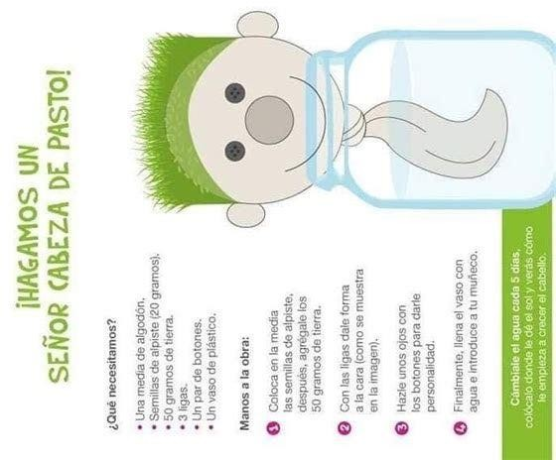

Slide 32
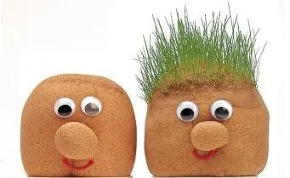

Slide 33
Observaciones:
_________________________________________________________________________________________________________________________________________________________________________________________________________________________________________________________________________________________________________________________________________________________________________________
__________________
Firma estudiante normalista
__________________
Firma Docente del Trayecto de Práctica Profesional
__________________
Firma Profesor titular

Slide 34
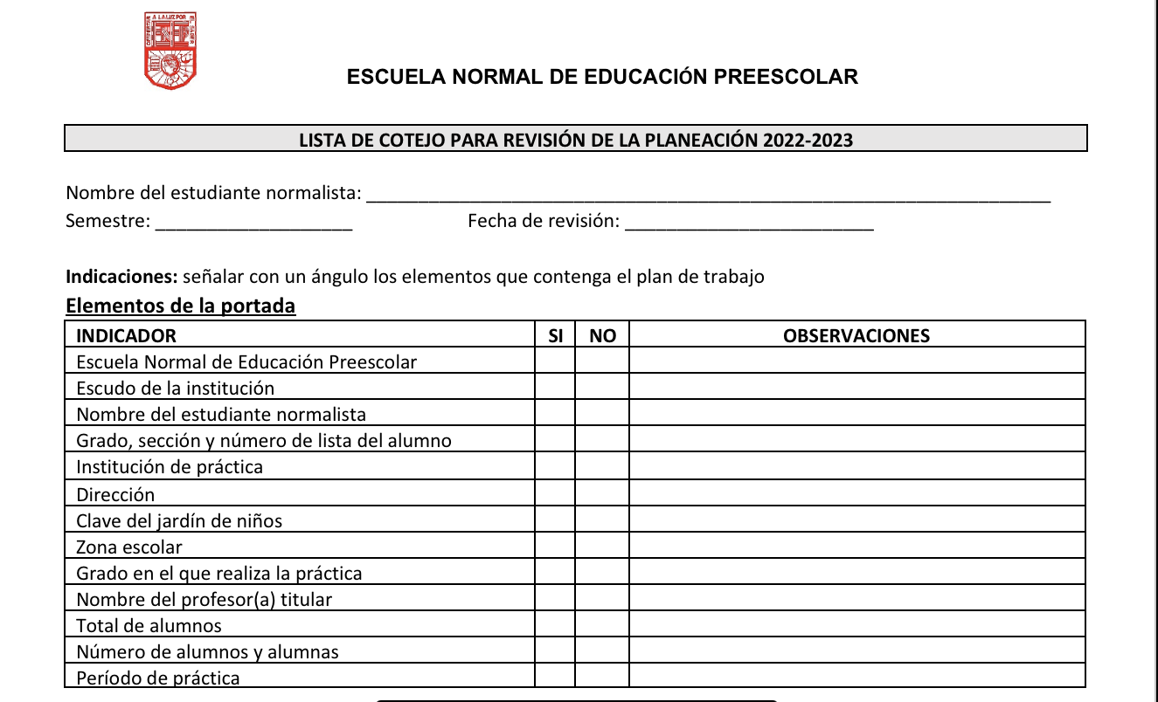

Slide 35
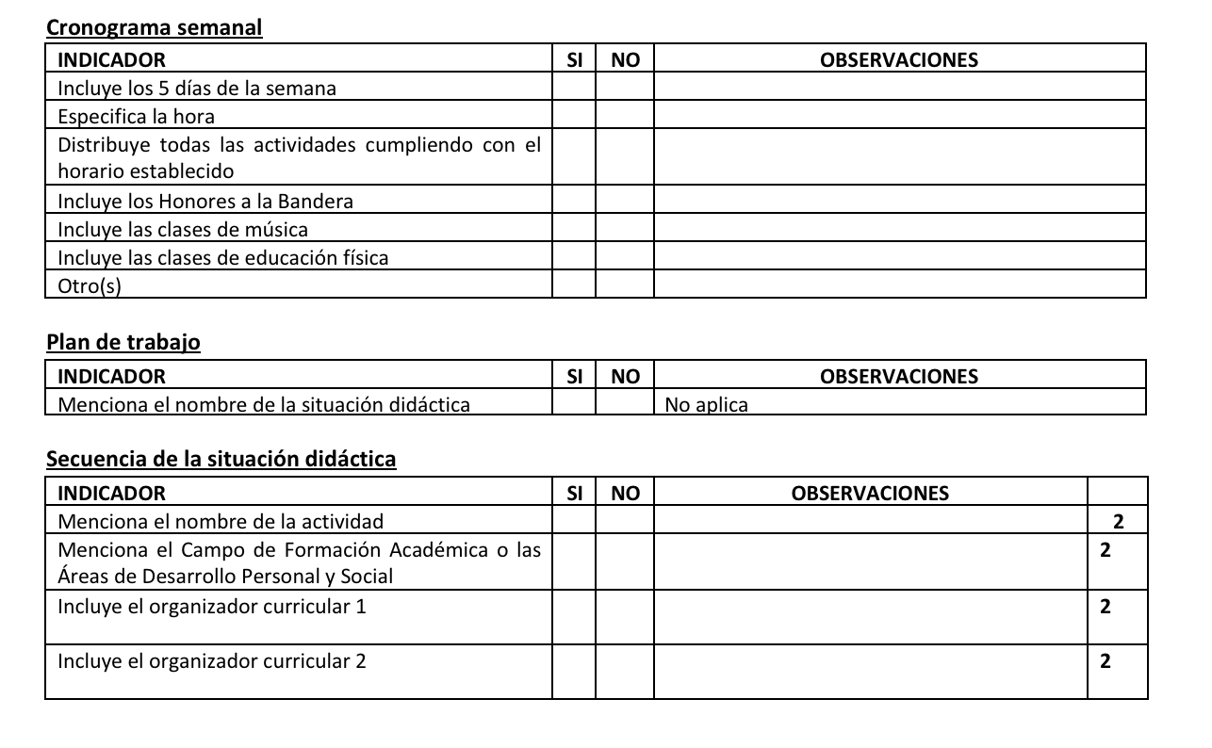

Slide 36
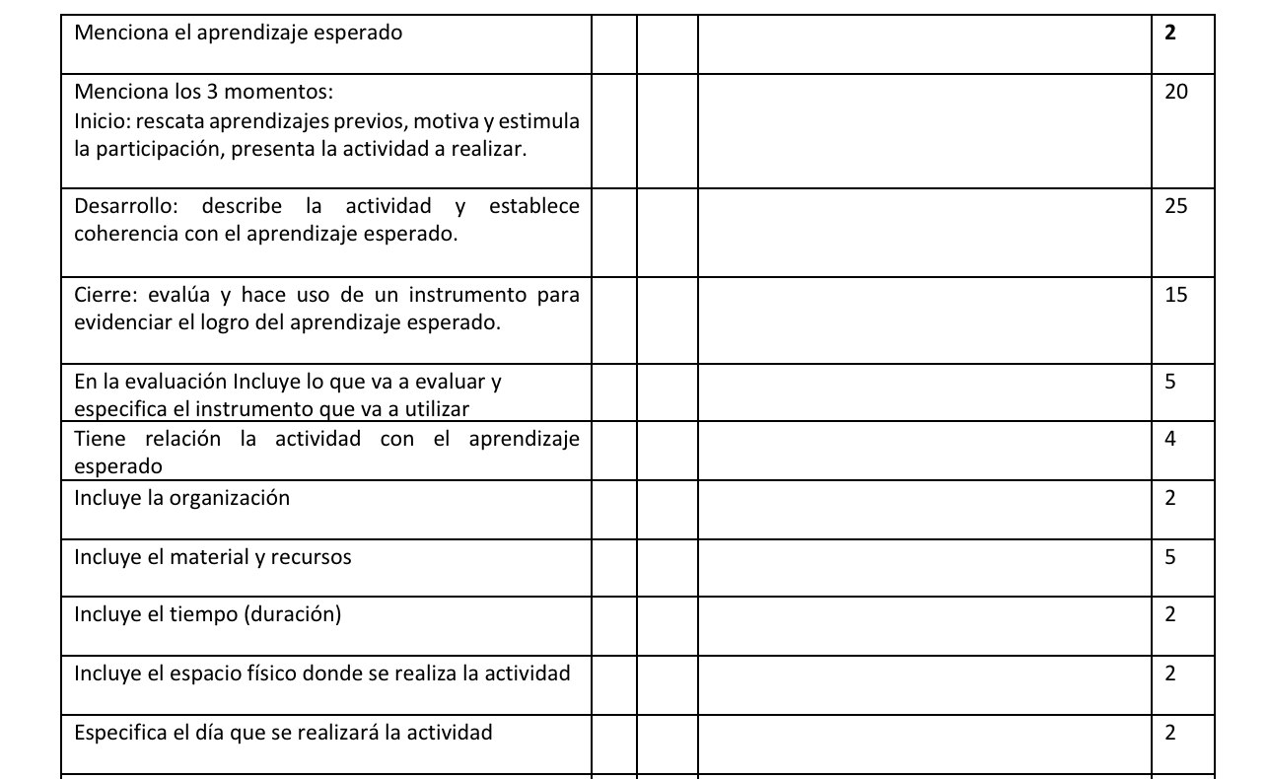

Slide 37
